Slide 1

Lab1：初探Linux与环境配置
陈巩固

Slide 2
目录
实验整体目标
实验一讲解
安装Linux环境
初探Linux
编译、调试内核

Slide 3
目录
实验整体目标
实验一讲解
安装Linux环境
初探Linux
编译、调试内核

Slide 4
本门课程实验的重要性
计算机是一门工科，不是理科。需要大量的实践。
计算机领域从业人员需要具备的能力：
阅读能力；
学习能力；
设计能力；
代码能力；
调试能力。
本门课程需要通过实验锻炼学生的这些能力。
Notes:
未来科研和竞赛需要大量新知识，需要阅读文献学习，学习和阅读能力很重要

Slide 5
实验难度
需要注意的是，本门课程的实验设计不会让学生轻松拿满分。
一些实验会存在较高难度的实验内容或附加内容。
尽管很多学生认真听课，认真阅读实验文档，并花费大量的时间，但仍很有可能难以做出。
虽然我们鼓励大家多多挑战，但也建议各位同学量力而行。

Slide 6
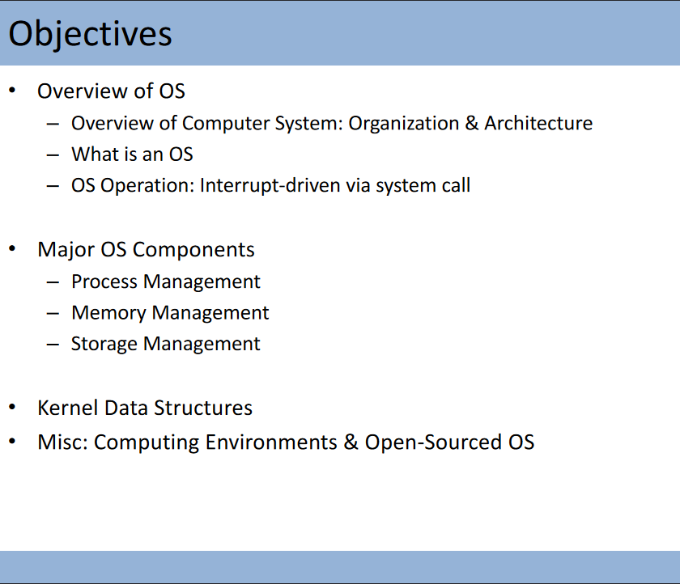
实验整体目标
熟悉Linux的使用
理解操作系统各部分工作原理
进程管理
内存管理
文件管理

Slide 7
本学期实验可能包括的内容
使用、编写系统调用；
使用锁/信号量；
观察内存页表；
定制内存分配器；
完成一个文件系统；
编写Shell脚本。
Notes:
操作系统会给用户进程提供很多服务，比如，提供读写文件的接口等，这个是怎么实现的？
多个进程可能会抢占同一个资源，如何分配？
程序是使用内存的，这些程序拥有内存在系统层面是怎么管理的？
从物理层面上讲，文件是硬盘的一段空间。系统如何分配它们、管理他们？
Shell脚本是今年新加的内容。这个东西有助于提升你使用Linux的效率。
我以后就想搞机器学习、CV、大数据！操作系统这些实验对我一点用都没有！并不是，就算你搞ml，也得在实验室的Linux机器上跑数据，本科作为一种学科内的通识教育，讲究的是让你各方面都了解一点找方向，然后呢，如果你不做实验手动操作一下的话，理解可能不会太透彻，比如去年改卷子的时候，发现很多人就没搞清楚一个问题的本质。扯多了，我们继续。

Slide 8
实验涉及的操作
Linux的安装、体验；
Linux指令的学习；
编译、调试Linux源码；
阅读、修改Linux源码；
可能有的：编写Linux模块。
Notes:
为达到实验目标，我们会采取以下手段：
我承认Linux是一个非常大型非常复杂的工程，但是不要害怕，我们会引导你们进行修改、阅读的操作。

Slide 9
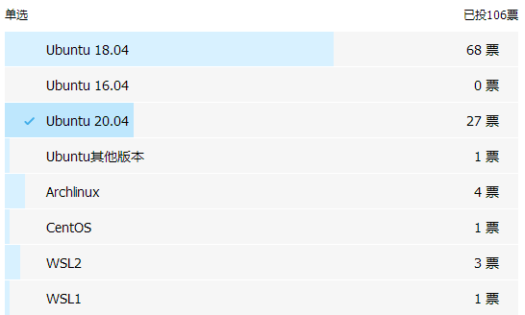
实验环境
Ubuntu 20.04.6 LTS
其他Linux发行版也能完成实验。但部分操作不同，需要自己调整。
推荐使用虚拟机。
定期为虚拟机保存快照很重要！
双系统也能做实验（但没有快照功能）。
前年调查的实验环境
Notes:
去年有勇士用WSL做实验，说“lab3自己差点被坑死在里面”，但最后还是做出来了，所以嘛...
应去年同学的要求，我在这强调一下虚拟机快照的重要性。

Slide 10
实验环境
在真实Linux内核上做实验。
接触完整的操作系统。
内核版本：4.9.263
考虑到内核版本需要与时俱进。
使用QEMU，作为Ubuntu下的虚拟机运行、调试。
Notes:
有人会问，为啥不在Windows下运行QEMU？这是因为Windows下很难编译Linux内核源码。
为啥不直接改Ubuntu源码？Ubuntu启动太慢，Qemu启动快。

Slide 11
反抄袭规定
严禁抄袭 ！
严禁抄袭 ！
严禁抄袭 ！
所有实验都会收集代码检查。

Slide 12
目录
实验整体目标
实验一讲解
安装Linux环境
初探Linux
编译、调试内核
Notes:
善用google

Slide 13
目录
实验整体目标
实验一讲解
安装Linux环境
初探Linux
编译、调试内核

Slide 14

101.lug.ustc.edu.cn
我校 LUG (Linux User Group) 编写的Linux初学者指南

Slide 15
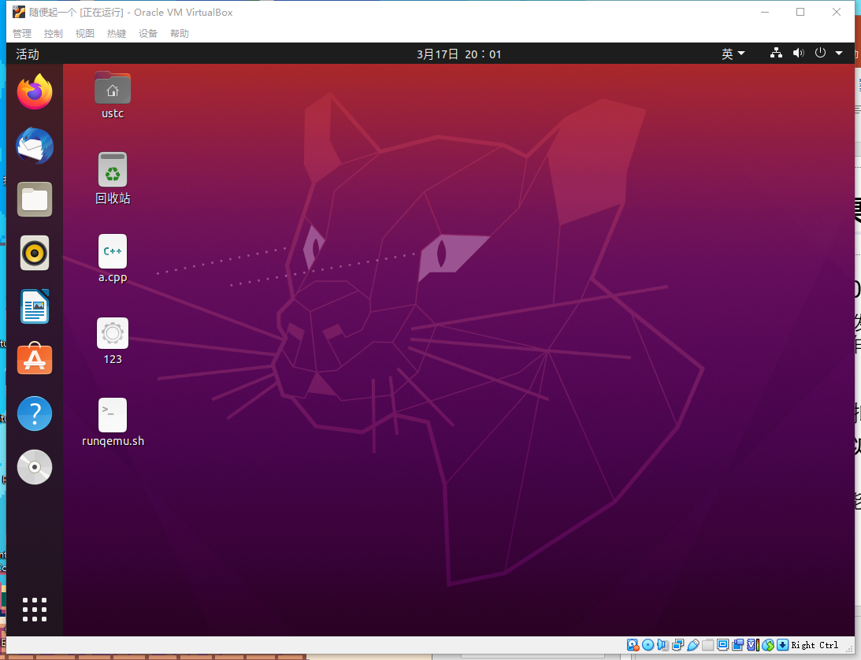
Ubuntu的GNOME桌面环境
标题栏
文件
管理器
桌面
Dock

Slide 16
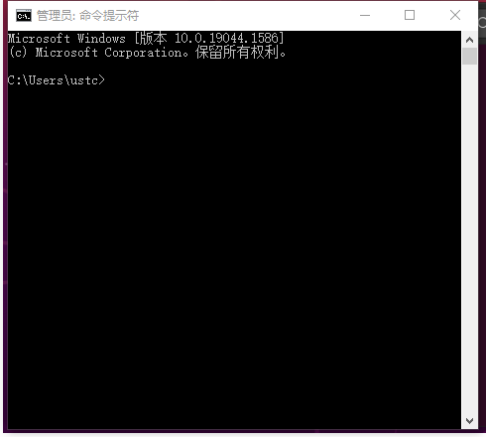
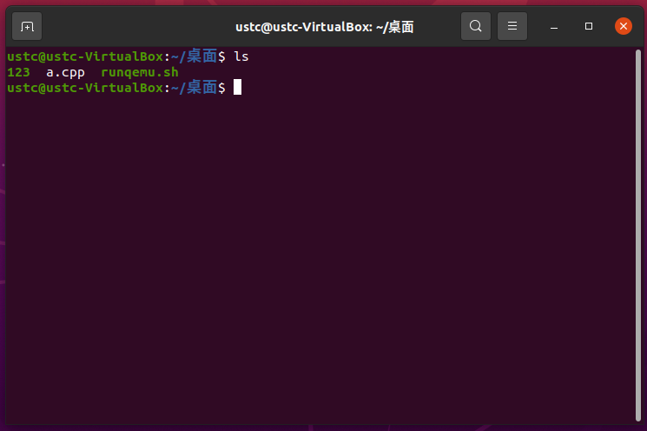
Shell
Ubuntu的Shell (bash)
Windows的Shell (cmd)

Slide 17
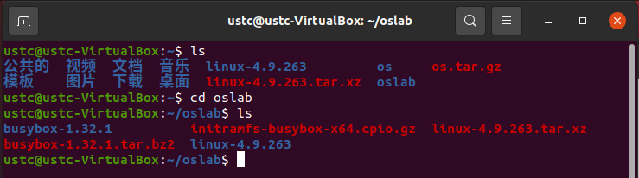
工作目录
终端在哪个位置，命令就会在哪个目录下执行。

Slide 18
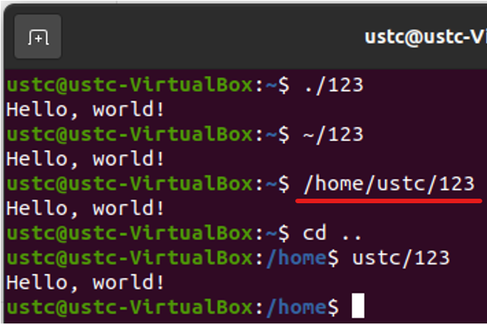
绝对路径与相对路径
绝对路径：以根目录起始
相对路径：以工作目录起始

Slide 19
一些特殊的目录
目录 | 含义
. | 自己
.. | 父目录
~ | 家目录，=/home/username
/ | 根目录
~/os/lab1
/home/ustc/os/lab1
/home/ustc/os/././././././././././././././././././lab1
/home/ustc/os/../os/lab1
全部等价

Slide 20
如何运行指令
运行可执行文件：
直接输入其路径。当前目录下的需要加 ./
如果是加入了环境变量的，则无需输入路径。
Notes:
你输入了一条指令，系统会找这个可执行文件。首先会在环境变量里找，找不到再去别的地方。

Slide 21
指令的参数
用man查询指令及其参数的含义；
对于一些指令，可以 command -h ,或command --help
参数区分大小写；
大多数参数位置可以调换。
Notes:
现场演示man grep, grep --help

Slide 22
Shell使用小技巧
按键盘的↑↓键可以切换到之前输入过的指令；
按键盘的Tab键可以自动补全。如果按一下Tab之后没反应，说明候选项太多。再按一下Tab可以显示所有候选项。
在Shell里，Ctrl+C是终止不是复制。复制的快捷键是Ctrl+Insert或Ctrl+Shift+C，粘贴的快捷键是Shift+Insert或Ctrl+Shift+V。

Slide 23
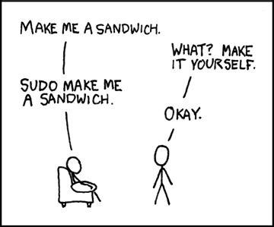
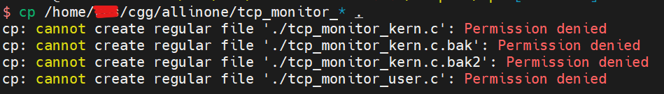
常用指令:sudo
以管理员模式运行，执行一些高权限操作。
https://xkcd.com/149/

Slide 24
包管理器
“软件管家”，下载免费软件。
安装：sudo apt install xx yy zz
卸载：sudo apt remove xx yy zz
更新：sudo apt upgrade
刷新软件源，检查更新：sudo apt update

Slide 25
gcc
C和C++的编译器
gcc hello.c -o hello
预处理：gcc -E hello.c -o hello.i
编 译：gcc -S hello.i -o hello.s
汇 编：gcc -c hello.s -o hello.o
链 接：gcc hello.o -o hello
Notes:
1）预处理：宏定义展开、头文件展开、条件编译等，同时将代码中的注释删除，这里并不会检查语法（2）编译：检查语法，将预处理后文件编译生成汇编文件（3）汇编：将汇编文件生成目标文件(二进制文件)（4）链接：C语言写的程序是需要依赖各种库的，所以编译之后还需要把库链接到最终的可执行程序中去

Slide 26
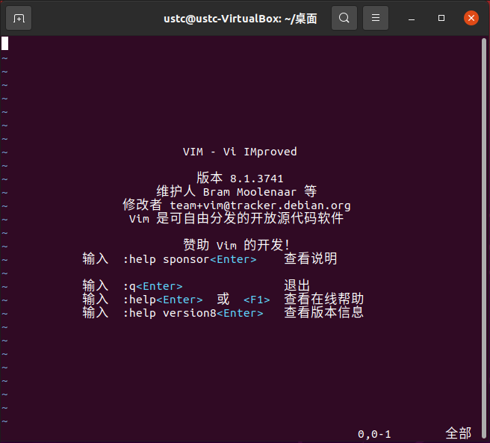
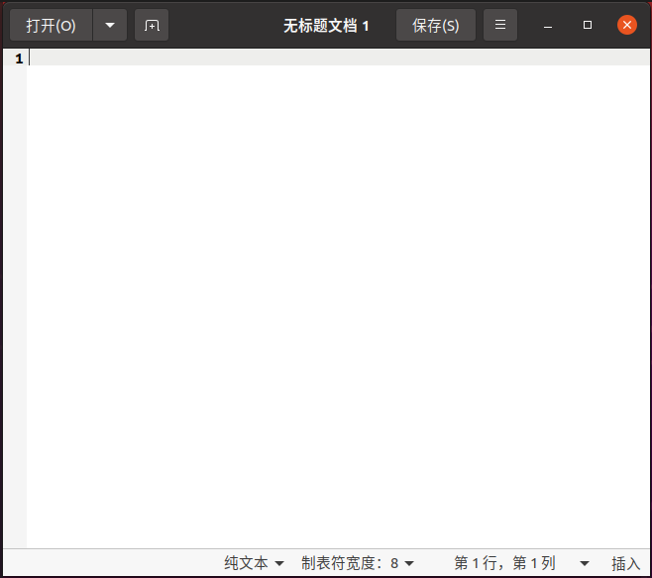
文字编辑器
vim
gedit
Notes:
Vim是命令行下的编辑器，没有图形化界面。这就导致，对于没基础的同学来说，vim挺难用的。

Slide 27
最简单的Shell脚本
#!/bin/bash
第一条命令
第二条命令
第三条命令，以此类推
运行方式：
添加执行权限，然后./xxx.sh
直接sh xxx.sh

Slide 28
make指令：Makefile
对于一个项目，多个文件的编译之间往往会有依赖关系，所以编译指令的执行往往是有顺序要求的。
//main.c
extern void func();
int main()
{
func();
return 0;
}
//func.c
#include <stdio.h>
void func()
{
printf("this is func() !\n");
}

Slide 29
make指令：Makefile
脚本编译
先分别编译，最后链接
gcc -o main.o -c main.c
gcc -o func.o -c func.c
gcc -o simple main.o func.o

Slide 30
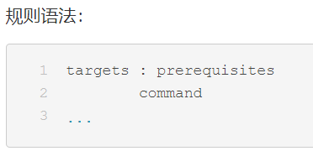
make指令：Makefile
基本格式
1. targets: 当前指令块要生成的目标
2. prerequisites：生成当前目标依赖的文件或目标

Slide 31
make指令：Makefile
针对上例编写的Makefile文件
gcc -o main.o -c main.c
gcc -o func.o -c func.c
gcc -o simple main.o func.o
simple: main.o func.o
gcc -o simple main.o func.o
main.o: main.c
gcc -o main.o -c main.c
func.o: func.c
gcc -o func.o -c func.c

Slide 32
make指令：Makefile
如果我连Makefile都懒得自己写呢？
CMakeLists（https://zhuanlan.zhihu.com/p/371257515）
如果我连CMakeLists都懒得自己写呢？你可以问问chatgpt帮你写一个（×）

Slide 33
目录
实验整体目标
实验一讲解
安装Linux环境
初探Linux
编译、调试内核

Slide 34
Linux启动流程
由Bootloader操作，无需操作系统介入
加载
根文件系统
加载
硬件设备驱动
加载内核
如果没有驱动就加载
不了文件系统呢？

Slide 35
Linux启动流程
由Bootloader操作，无需操作系统介入
加载
硬件设备驱动
加载临时
根文件系统
切换到
正常文件系统
加载内核
编译Linux
内核源码
编译busybox

Slide 36
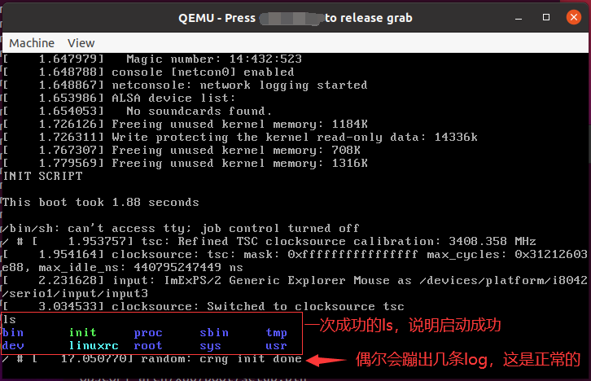
成功启动效果

Slide 37
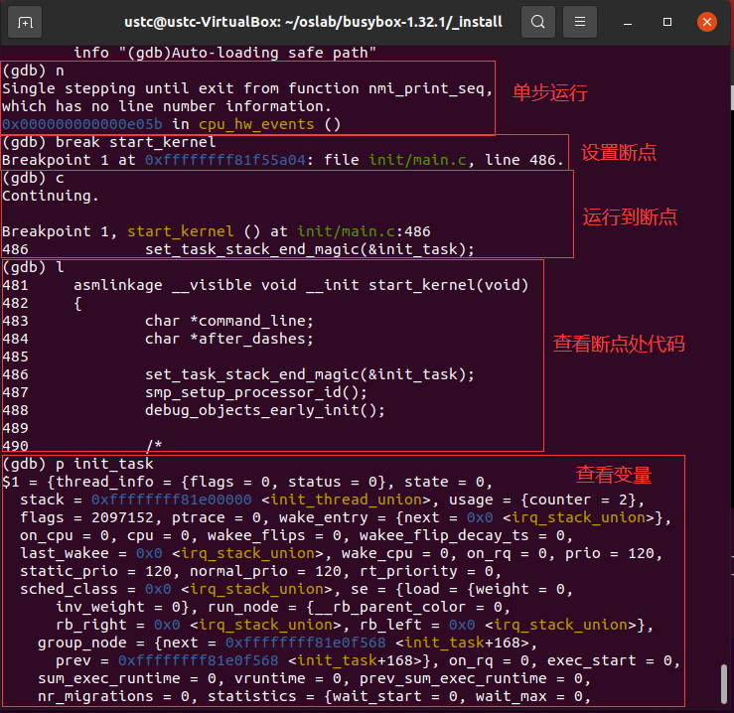
gdb
一种非图形化调试工具。
具备一切调试器应有的功能。
可以查看程序堆栈空间。
Notes:
虽然你们最后还是会用printf（

Slide 38
谢谢！

